Slide 1
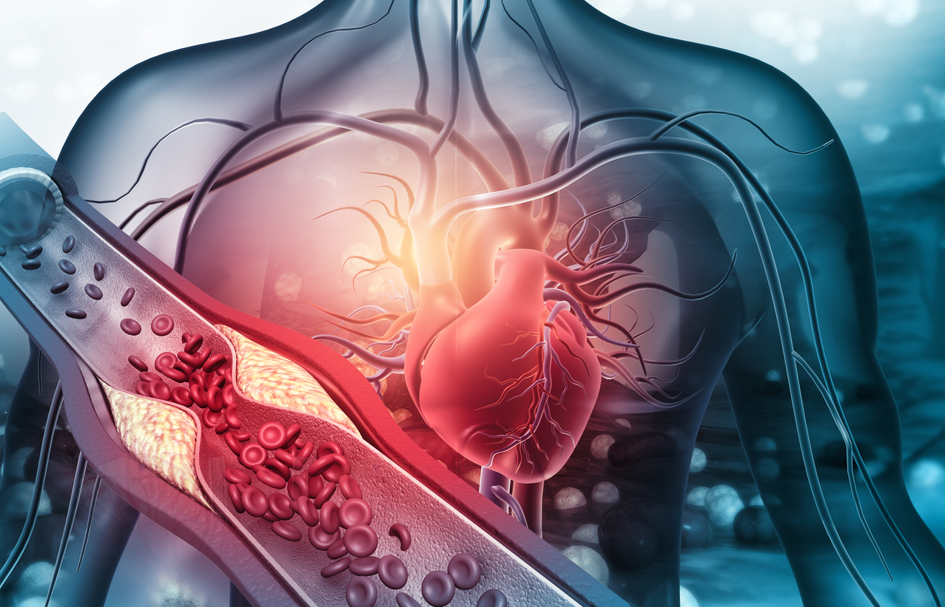
Dislipidemiler
KTÜ Tıp Fakültesi
Aile Hekimliği Anabilim Dalı
Araş. Gör. Dr. Murat Çontar
28.11.2023

Slide 2
Amaç
Dislipidemiye yaklaşım hakkında bilgi vermek

Slide 3
Hedefler
Dislipidemi tanımını yapabilmek
Dislipidemi taramasında hedef kitleyi tanımlayabilmek
Risk hesaplaması yapabilmek
Tedavi yaklaşımını açıklayabilmek
Tedavi hedeflerini sayabilmek
İlaç yan etkilerini açıklayabilmek

Slide 4
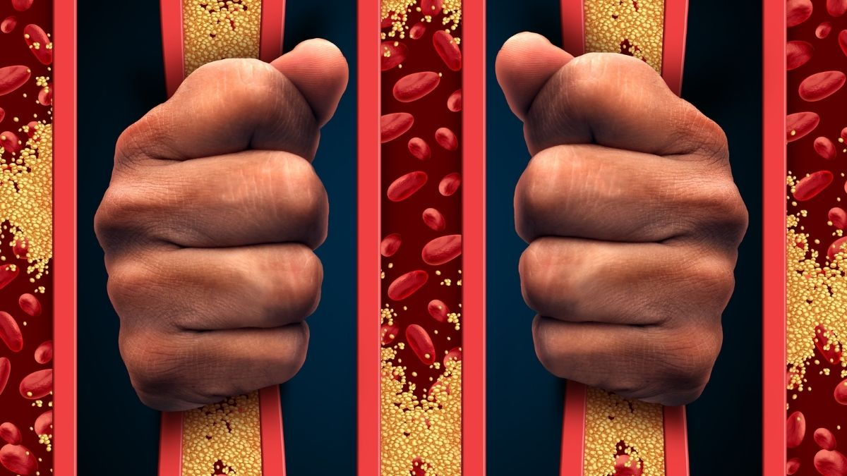
Ateroskleroz
Arterlerin duvarlarının iç yüzeyinde gelişen ateromatöz plaklar adı verilen yağlı lezyonlar oluşturur.
ASKVH, dünya çapında önde gelen ölüm nedenidir ve 2017'de kadınlarda 4,8 ve erkeklerde 4,9 milyon ölüme neden olmuştur . Amerika Birleşik Devletleri'nde kadın ve erkeklerde sırasıyla ölümlerin yüzde 21,8 ve 24,2'sine neden olmaktadır
Notes:
-Arterlerin duvarlarının iç yüzeyinde gelişen ateromatöz plaklar adı verilen yağlı lezyonlar oluşturan bir hastalıktır.
-*https://www.uptodate.com/contents/overview-of-atherosclerotic-cardiovascular-risk-factors-in-females?search=aterosklerotik%20ve%20ardiyovask%C3%BCler%20hastal%C4%B1k%20eidemiyoloji&sectionRank=1&usage_type=default&anchor=H2&source=machineLearning&selectedTitle=2~150&display_rank=2#H2

Slide 5
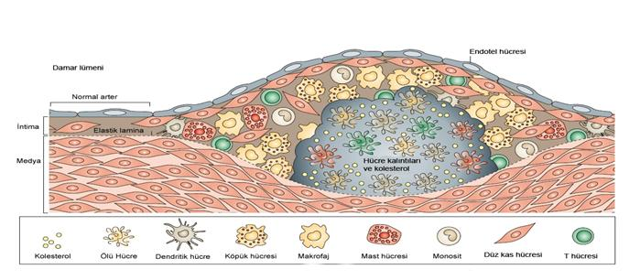
Notes:
-Damar endotelinde hasar olduktan sonra dolaşımdaki monosit ve lipitler (çoğu ldl) hasarlı yerde toplanmaya başlar. Monositler endoteli geçerek intima tabakasına girer ve sonra biriken lipoproteinleri sindirecek ve oksitleyecek köpük görünümlü makrofajları oluşturmak üzere farklılaşırlar. Bu makrofaj köpük hücreleri kan damarına çökelir ve görünebilen bir yağ tabakası oluşturur.

Slide 6
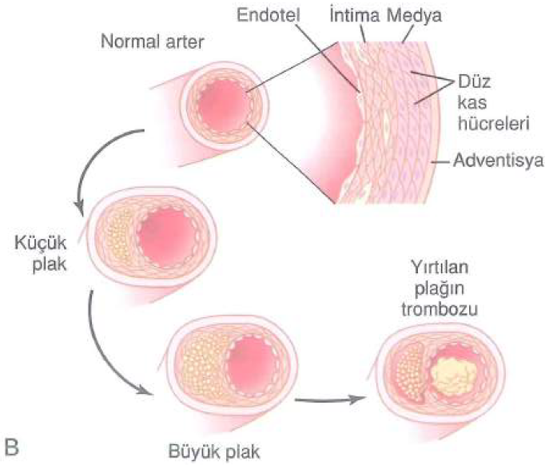
Ateroskleroz
Notes:
-Zamanla yağ tabakaları büyür. Bunu çevreleyen fibröz doku ve düz kas dokuları giderek büyük plaklar oluturmak üzere çoğalırlar. Hücresel çoğalma ile birlikte lipit toplanması o kadar büyük olur ki plak arter lümeni içine doğru uzar ve kan akımını büyük oranda azaltır. Plakta fibrozis gelişir ve arter duvarları sertleşir.
-Aterosklerotik arterler genişleyebilme yeteneklerini büyük ölçüde kaybederler ve duvarlarındaki dejeneratif alanlar nedeniyle de kolayca yırtılabilirler. Ateromatöz plaklar lümene doğru çıkıntılar yaparlar. Damar yüzeyi pürtüklü olduğundan kanın pıhtılaşmasını kolaylaştırarak trombüs veya emboli oluşumuna yol açarlar.
-Makrofajların daha da birikimi ve intima gekişimi plakların daha da büyümesine ve lipitlerin birikmesine neden olur. Sonuç olarak plak damarı tıkayarak ya da parçalayarak arterdeki kanın koagülasyonuna ve trombüs oluşmasına yol açar

Slide 7
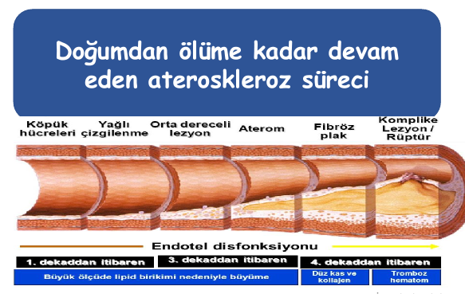

Slide 8
Ateroskleroz
LDL;
  Ateroskleroz oluşumundaki en önemli etken
  Günlük diyetle alınan yüksek derecede doymuş yağ miktarı
  Obezite
  Fiziksel inaktivite
Notes:
-Artmış düşük dansiteli lipoproteinler:
Ateroskleroz oluşumundaki en önemli etken, kolesterolün LDL şeklinde kanda yüksek konsantrasyonda bulunmasınıdır. LDL plazma konsantrasyonu günlük diyetle alınan yüksek derecede doymuş yağ miktarı, obezite ve fiziksel hareketsizlik gibi bazı etkenlerle artar.

Slide 9
Ateroskleroz
HDL;
  Ateroskleroz gelişimine karşı koruyucu
  İlaçla artırmak yapılan klinik çalışmalarda kardiyovasküler hastalık riskini azaltmada başarısız
Notes:
-Hayvan deneyleri HDL’nin kan damarında inflamasyonu engelleyerek ve oksidatif stresi azaltarak ateroskleroza karşı koruyucu rol oynadığı gösterilmiştir. Epidemiyolojik çalışmalar da HDL’nin ateroskleroz gelişminie karşı korunmaya yardım ettiğini gmstermektedir.
HDL düzeylerini ilaçla artırmak yapılan klinik çalşmalarda kardiyovasküler hastalık riskini azaltmada başarısız olduğunu göstermiştir.
Aterosklerozu kolaylaştırdığı bilinen faktörler; fiziksel hareketsizlik, obezite, dm, ht, hiperlipidemi, sigara kullanımı

Slide 10
Dislipidemi
Dislipidemi; lipoproteinlerin fazlalık/azlık
Ülkemizde erişkin nüfusun yaklaşık %80’inde dislipidemi görülmüştür
Avrupa ve Kuzey Amerika’daki her iki
yetişkinden biri*
ASKVH riskini arttıran önlenebilir pek çok risk faktörü içinde en önemlisi
*2021 TEMD DİSLİPİDEMİ TANI VE TEDAVİ KILAVUZU
Notes:
-Gelişmiş ve gelişmekte olan ulkelerde olumlerin başlıca nedeni aterosklerotik kardiyovaskuler hastalık (ASKVH)’dır (1). Dislipidemi ise ASKVH riskini arttıran en onemli onlenebilir risk faktorlerinden birisidir (2). Dislipidemi ateroskleroz patogenezindeki temel faktordur. Avrupa ve Kuzey Amerika’da yaşayan her iki yetişkinden birinde dislipidemi mevcuttur (3,4). Turkiye’de de erişkin nufusun yaklaşık %80’inde dislipideminin bulunduğu gorulmuştur.

Slide 11
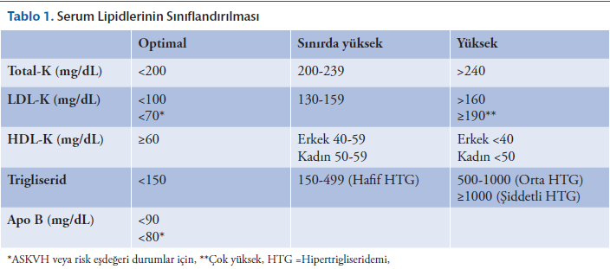
Dislipidemi-Erişkin Lipid Değerleri

Slide 12
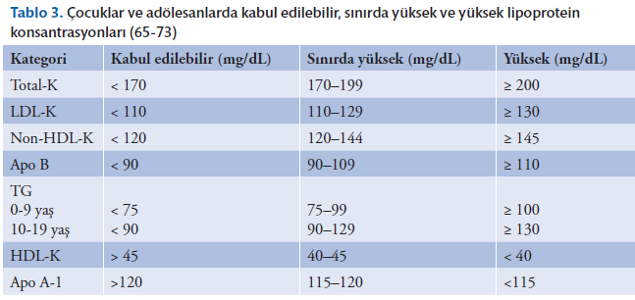
Dislipidemi-Çocuklarda Lipid Değerleri

Slide 13
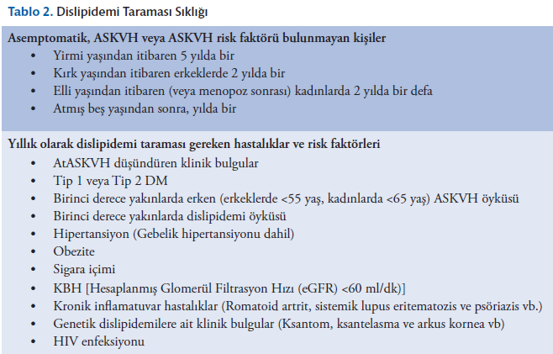
Dislipidemi-Tarama
Notes:
-Bir hastalıkla ilgili tarama yapmak için o hastalığın toplumda yaygın olarak görülmesi, tedavisinin mümkün olması, kolay uygulanan ve ucuz bir tarama testinin olması gerekir. Bu kriterler dislipideminin neden taranması gerekli bir hastalık olduğunu ortaya koymaktadır. Dislipidemi neredeyse her zaman asemptomatik seyreder ve erken ateroskleroza yol açar. Erken tanınması ve zamanında önlem alınması sayesinde ASKVH gelişme riskini azaltmak mümkündür.
--Hiperlipidemi, kardiyovasküler olay, diabetes mellitus ve komplikasyonlarının gerek erken tanısı gerekse yan etkilerinin önlenmesi amacıyla 18 yasından büyük olup risk faktörlerinden en az birini taşıyanlarda ve 35 yaşından büyük bütün kişilerde beş yılda bir serum lipit profili taramasının yapılması (en az 12 saat açlıktan sonra) önemlidir. (2015-Aile Hekimliği Uygulamasında Önerilen Periyodik Sağlık Muayeneleri ve Tarama Testleri)
--Avrupa Kalp Cemiyeti/Avrupa Ateroskleroz Cemiyeti (ESC/EAS) 2016 kılavuzu[8] 40 yaş ve üzeri erkekler ile 50 yaş ve üzeri kadınların dislipidemi açısından taranması gerektiğini belirtirken, Amerikan Endokrinologlar Birliği (AACE) 2017 kılavuzu[6] ise 20 yaş üzeri yetişkinler için 5 yılda bir, orta yaşlı yetişkinler için (45 yaş ve üzeri erkekler ile 55 yaş ve üzeri kadınlar) 1-2 yılda bir, 65 yaş ve üzeri yetişkinler için ise yıllık taramayı uygun görmektedir

Slide 14
Dislipidemi-Tarama
Total-K, TG, HDL-K, LDL-K, non-HDL-K
KV risk hesaplaması dışında kullanılmaz.
(DM, Metabolik sendrom)
Notes:
Örneğin kadınlarda genellikle HDL-K değerleri yüksek olduğu için, Total-K değeri yüksek bulunabilir. Diabetes Mellitus ve metabolik sendrom olgularında ise HDL-K düşüklüğü nedeniyle Total-K ölçümleri beklenenden daha düşük çıkabilir.
-İnsanda Total-K esas olarak uc buyuk lipoprotein sınıfı olan VLDL, LDL ve HDL-K’de, daha azı ise IDL-K ve Lipoprotein (Lp) (a) olarak dağılır. Standart lipid profili Total-K, HDL-K ve beraberinde TG konsantrasyonunu olcer. Bu değerlerle LDL-K hesaplanabilir.

Slide 15
Dislipidemi-Kan alım vakti
Lipid profili tok olarak da değerlendirilebilir.
TG düzeyini %20 arttırır
LDL seviyesini %10 azaltır
Total-K ve HDL-K düzeylerini değiştirmez
Tokluk TG >500 mg/dL ise açlık ölçümü ile doğrulama
Tedavi kararını vermeden önce bir kez tekrarla

Slide 16
Anamnez/Fizik muayene
Çoğu zaman asemptomatik
Yaşam biçimi, Beslenme, Fiziksel aktivite
Sekonder dislipidemi; obezite, hipotiroidi, KBH, nefrotik sendrom, romatolojik hastalıklar, ilaçlar
Sigara, Alkol
Aile öyküsü
Yaşı ve cinsiyeti
Notes:
Anamnezde hastaların yaşı ve cinsiyeti onemlidir, bu faktorler primer korunmada tedavi kararını belirleyen toplam risk skorunu etkilerler. Anamnez alırken sekonder dislipidemiye yol acan hastalıklar ve ilaclar detaylı olarak sorgulanmalı, ailesel dislipidemiler, dislipideminin komplikasyonları ve dislipidemiye sıklıkla eşlik eden diğer hastalıklar ve karidyovaskuler risk faktorleri oğrenilmeye calışılmalıdır.
Aile Oykusunun Onemi Hastanın birinci derece akrabalarında dislipidemi, DM, KBH, hipotiroidi, nefrotik sendrom, romatizmal ve kolestatik hastalıklar ve genc yaşta (kadınlarda <60 yaş, erkeklerde <50 yaş) KVH varlığı araştırılmalıdır. Eşlik eden sorunların tespiti Obezite, DM, HT, hipotiroidi, KBH, romatizmal hastalıklar, kolestatik karaciğer hastalıkları, gebelik ve ilac kullanımı sorgulanmalıdır.
Ekg!! Kah bulguları saptanabilir.

Slide 17
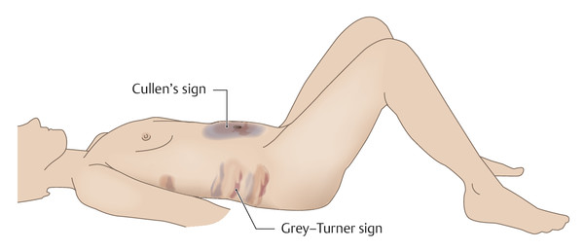
Anamnez/Fizik muayene
Kadınlar
A.Obez>90 cm
Erkekler
A.Obez>100 cm
Boy, kilo, bel çevresi
Kan basıncı, periferik nabızlar
Sekonder dislipidemi
HSM, pankreatit
EKG
Bel çevresi ölçümü ayaktayken süperior iliak kristalar hizasından yapılmalıdır (BKİ > 35 kg/m2 olanlarda BÇ’nin tanısal önemi yoktur)
Notes:
-Ateroskleroza bağlı olarak periferik nabızlar zayıf olarak alınabilir veya hiç alınamayabilir
-Dokularda lipid birikiminin uzun süre devam etmesi sonucunda yağlı karaciğer hastalığı ve buna bağlı hepatosplenomegali saptanabilir. Şiddetli TG yüksekliği nedeniyle akut pankreatit geçiren hastalar şiddetli karın ağrısı ile acil servise başvurabilir.
e erkeklerde ≥100 cm, kadınlarda ≥90 cm olması abdominal obezite kriteri olarak önerilmiştir
*TURDEP (*96)

Slide 18
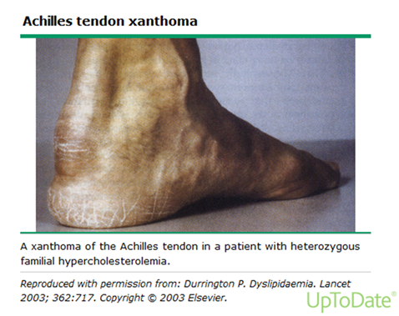
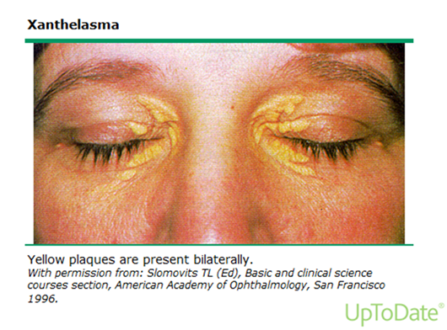
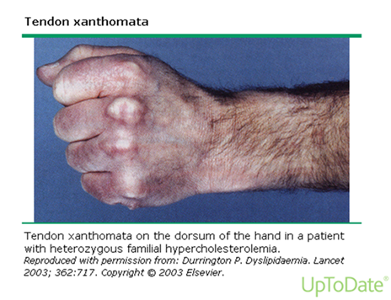
Anamnez/Fizik muayene
Notes:
Deri: Bazı ailesel hiperlipidemili olgularda LDL-K yuksekliğine bağlı olarak aşil tendonu, el bileği ve dirsek tendonlarında ve metakarpofalangeal eklemlerde ksantomlar oluşabilir.
Goz kapakları ve cevresinde yer alan sınırları belirsiz gri sarı renkteki cilt altı lipid birikimlerine ise ksantelezma adı verilir

Slide 19
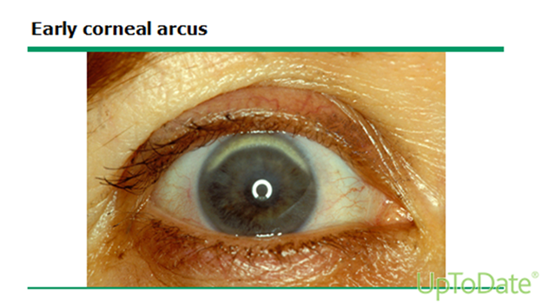
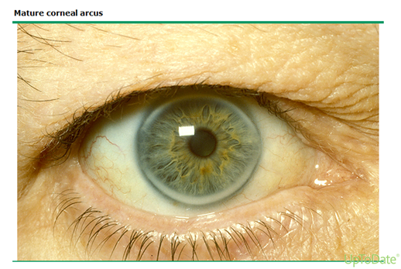
Anamnez/Fizik muayene
Notes:
-Goz: Yuksek LDL-K duzeyine bağlı olarak kornea etrafında halka gorunumlu beyaz renkli lipid deposu ortaya cıkar. Arkus kornea adı verilen bu bulgu 45 yaşının altındaki kişilerde dislipidemi acısından anlamlı olarak kabul edilir..

Slide 20
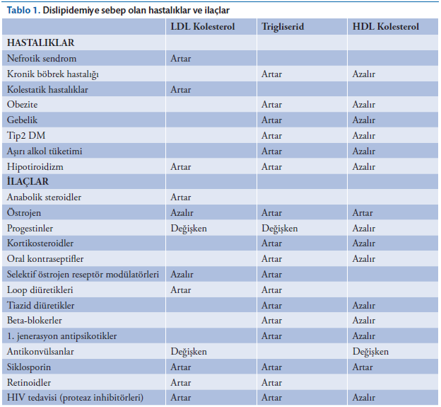
Anamnez/Fizik muayene
Notes:
Dislipidemili hastaların yonetiminin doğru yapılabilmesi icin dislipidemiye neden olan hastalıkların ve ilacların araştırılması onemlidir

Slide 21
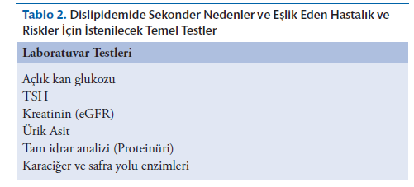
Laboratuvar
Notes:
Ekg!! Kah bulguları saptanabilir.

Slide 22
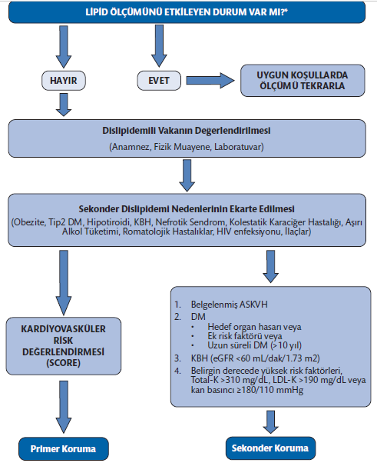
Notes:
Şekil 1. Dislipidemili bir hastaya genel yaklaşım algoritması
**Yaş, cinsiyet, gebelik, enfeksiyon, cerrahi girişimler, MI gibi akut strese yol açan durumlar ve ilaçlar, diyet ve fiziksel aktivite gibi çevresel nedenler ve mevsimsel faktörler, kan alımı sırasında gelişen venoz staz gibi)
-Primer Korunma: Hastalarda gecirilmiş bir KVH veya KVH riskini onemli olcude arttıran kronik bobrek yetmezliği ve DM gibi bir hastalığı yokken statin tedavisi ile gelecekte gelişmesi olası KVO’ları onleme amacıyla tedavi başlanmasına primer korunma amaclı tedavi denir

Slide 23
Kardiyovasküler Risk Değerlendirmesi-SCORE
Kırk yaşın üzerindeki bir kişi için;
  Cinsiyet
  Yaş
  Sigara içme durumu
  Total-K
  Sistolik kan basıncı
On yıl içinde kardiyovasküler nedenli ölüm riski
Toplam olay risk tahmini için erkekte 3 katı, kadınlarda 4 katını almak gerekir.
Notes:
--Kırk yaşın üzerindeki bir kişi için SCORE risk hesaplayıcısı üzerinde cinsiyet, yaş, sigara içme durumu, Total-K ve sistolik kan basıncı bilgilerinin kesiştiği yerde erkek ve kadınlar icin ayrı ayrı görülen sayı on yıl içinde kardiyovaskuler nedenli ölüm riskini gosterir.
--Yüksek kardiyovaskuler riski olan toplumlara uygun hazırlanmış bu tablolar sadece 10 yıllık ölüm riskini gosterir. SCORE ile ölçülen ölüm riski üzerinden toplam olay riskini tahmin etmek istenirse erkeklerde bu risk puanının 3 katını, kadınlarda 4 katını almak gerekir. Yani eğer bir erkekte SCORE ile hesaplanan risk %5 ise, toplam KVO oranı yaklaşık %15’e yükselmektedir.

Slide 24
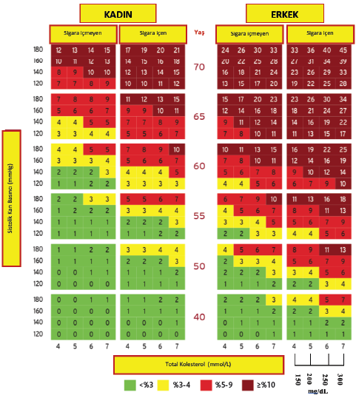
Score kardiyovasküler risk şeması
10 yıllık ölümcül kvh
Notes:
Çeşitli ASKVH risk faktörlerine sahip bir kişinin risk yaşı, aynı düzeyde risk taşıyan ancak ideal risk faktörleri seviyesine sahip bir kişinin yaşıdır. Dolayısıyla yüksek riskli 40 yaşındaki bir kişinin, risk yaşı ≥60 olabilir. Risk yaşı, önleyici tedbirler alınmazsa ASKVH riskine sahip genç bir kişinin ömür beklentisini azaltmanın kolayca anlaşılan bir yoludur. Risk faktorleri bulunan ve sigara kullanan 40 yaşındaki erkek hastanın taşıdığı risk (%7), risk faktor duzeyleri ideal olan bir erkeğin taşıdığı riske eşittir yani bu kişinin risk yaşı 65’tır.

Slide 25
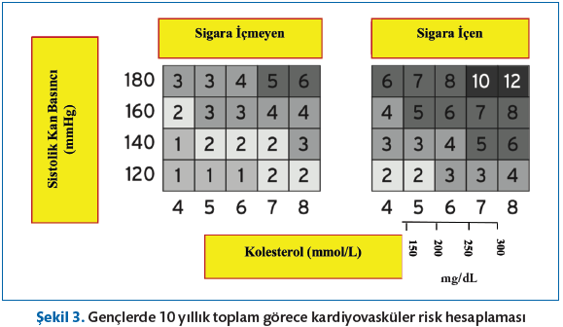
Gençlerde Kardiyovasküler Risk Hesaplaması
Notes:
-Toplam kardiyovaskuler risk hesabı 40 yaş üzerindeki kişiler için planlanmıştır. Bu nedenle gençlerde kullanılmaları sorunludur. Gençlerde kendi mutlak riskleri duşuk bile olsa, beklenen yaşam süreleri nedeniyle gorece riskleri yuksektir. Oysa bu kişiler kendi yaşlarındaki kişilerle karşılaştırıldıklarında görece olarak çok yüksek riskli durumdadırlar.
-Bu sorunu gidermek ve gençlerdeki kardiyovaskuler riski hesaplamak için ESC/ EAS kılavuzu gençlerdeki kardiyovaskuler risk durumunu kendi yaş gruplarına göre karşılaştırmalı olarak veren bir tabloyu önermiştir (4). Böylece ASKVH açısından genç bir insanı, kendi yaşında risk faktorleri düşük (sigara icmeyen, sistolik kan basıncı ≤120 mmHg ve Total-K ≤150 mg/dL olan) genç biri ile karşılaştırıp 10 yıllık topla kardiyovaskuler görece riskini ortaya koymak mümkün olmaktadır.

Slide 26
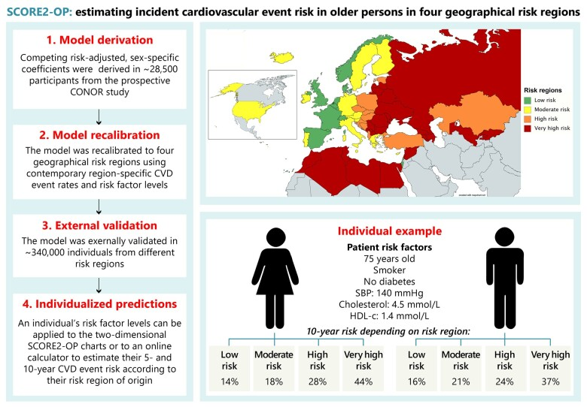
ESC SCORE 2 ve SCORE 2-Older Persons
Notes:
SCORE2-OP algoritması, 70 yaş ve üzeri görünüşte sağlıklı kişilerde rekabet eden risklere göre ayarlanan 5 yıllık ve 10 yıllık ölümcül ve ölümcül olmayan KVH olaylarını (miyokard enfarktüsü, felç) tahmin etmektedir.

Slide 27
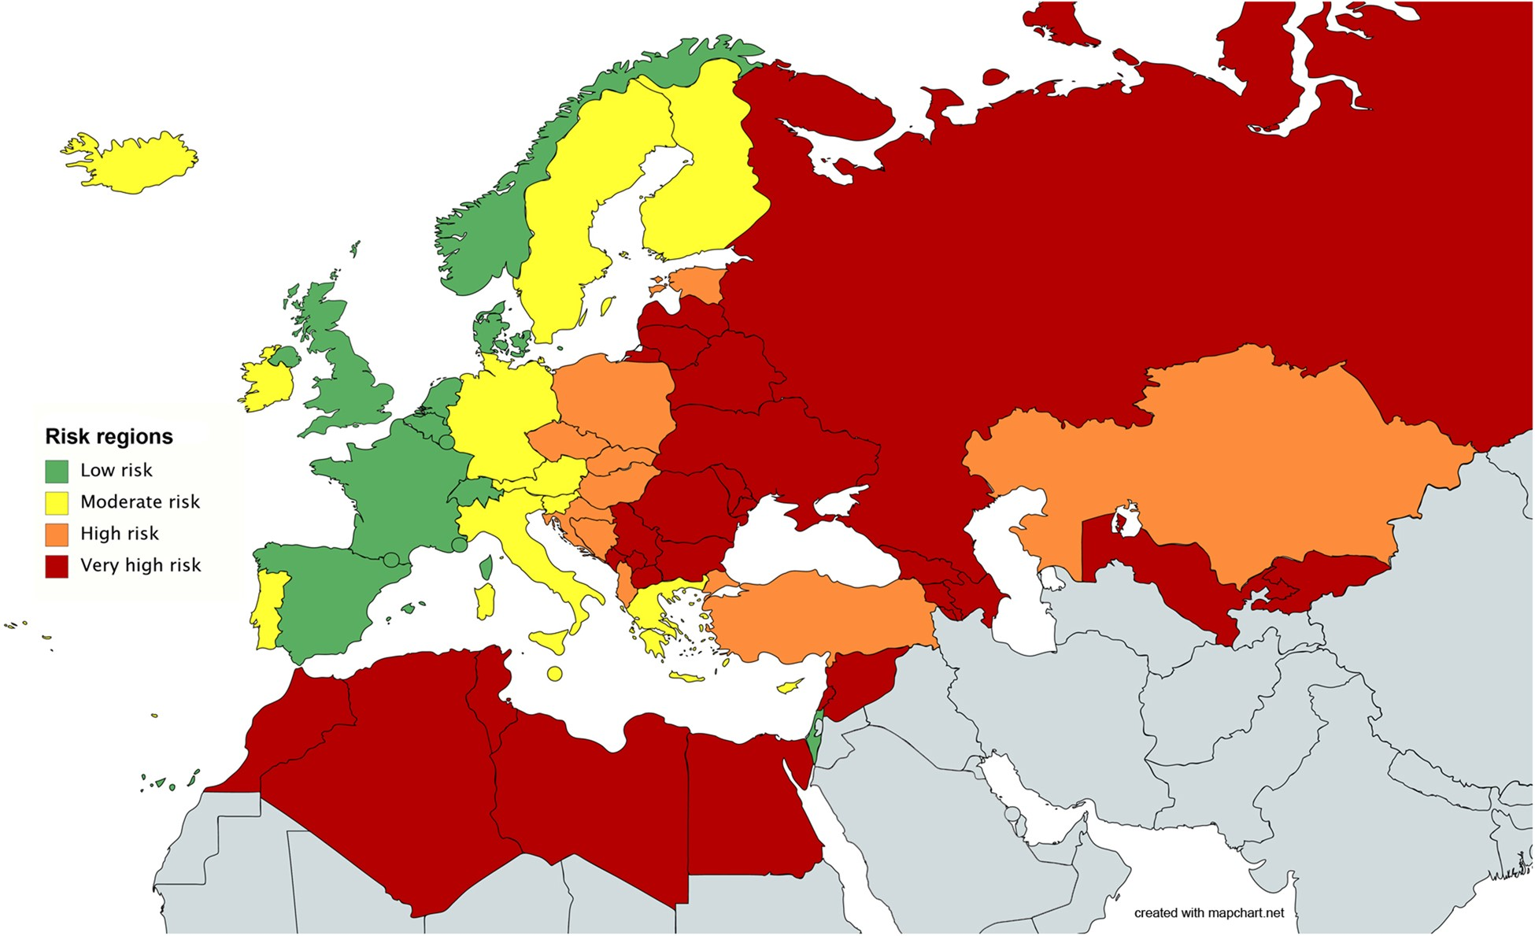
Risk regions based on standardised cardiovascular disease mortality rates. Countries were grouped into four ...
Notes:
Düşük riskli ülkeler : Belçika, Danimarka, Fransa, İsrail, Lüksemburg, Norveç, İspanya, İsviçre, Hollanda ve Birleşik Krallık.
Orta riskli ülkeler : Avusturya, Kıbrıs, Finlandiya, Almanya, Yunanistan, İzlanda, İrlanda, İtalya, Malta, Portekiz, San Marino, Slovenya ve İsveç.
Yüksek riskli ülkeler : Arnavutluk, Bosna Hersek, Hırvatistan, Çek Cumhuriyeti, Estonya, Macaristan, Kazakistan, Polonya, Slovakya ve Türkiye.
Çok yüksek riskli ülkeler : Cezayir, Ermenistan, Azerbaycan, Belarus, Bulgaristan, Mısır, Gürcistan, Kırgızistan, Letonya, Lübnan, Libya, Litvanya, Karadağ, Fas, Moldova Cumhuriyeti, Romanya, Rusya Federasyonu, Sırbistan, Suriye, Eski Yugoslav Cumhuriyeti (Makedonya), Tunus, Ukrayna ve Özbekistan.

Slide 28
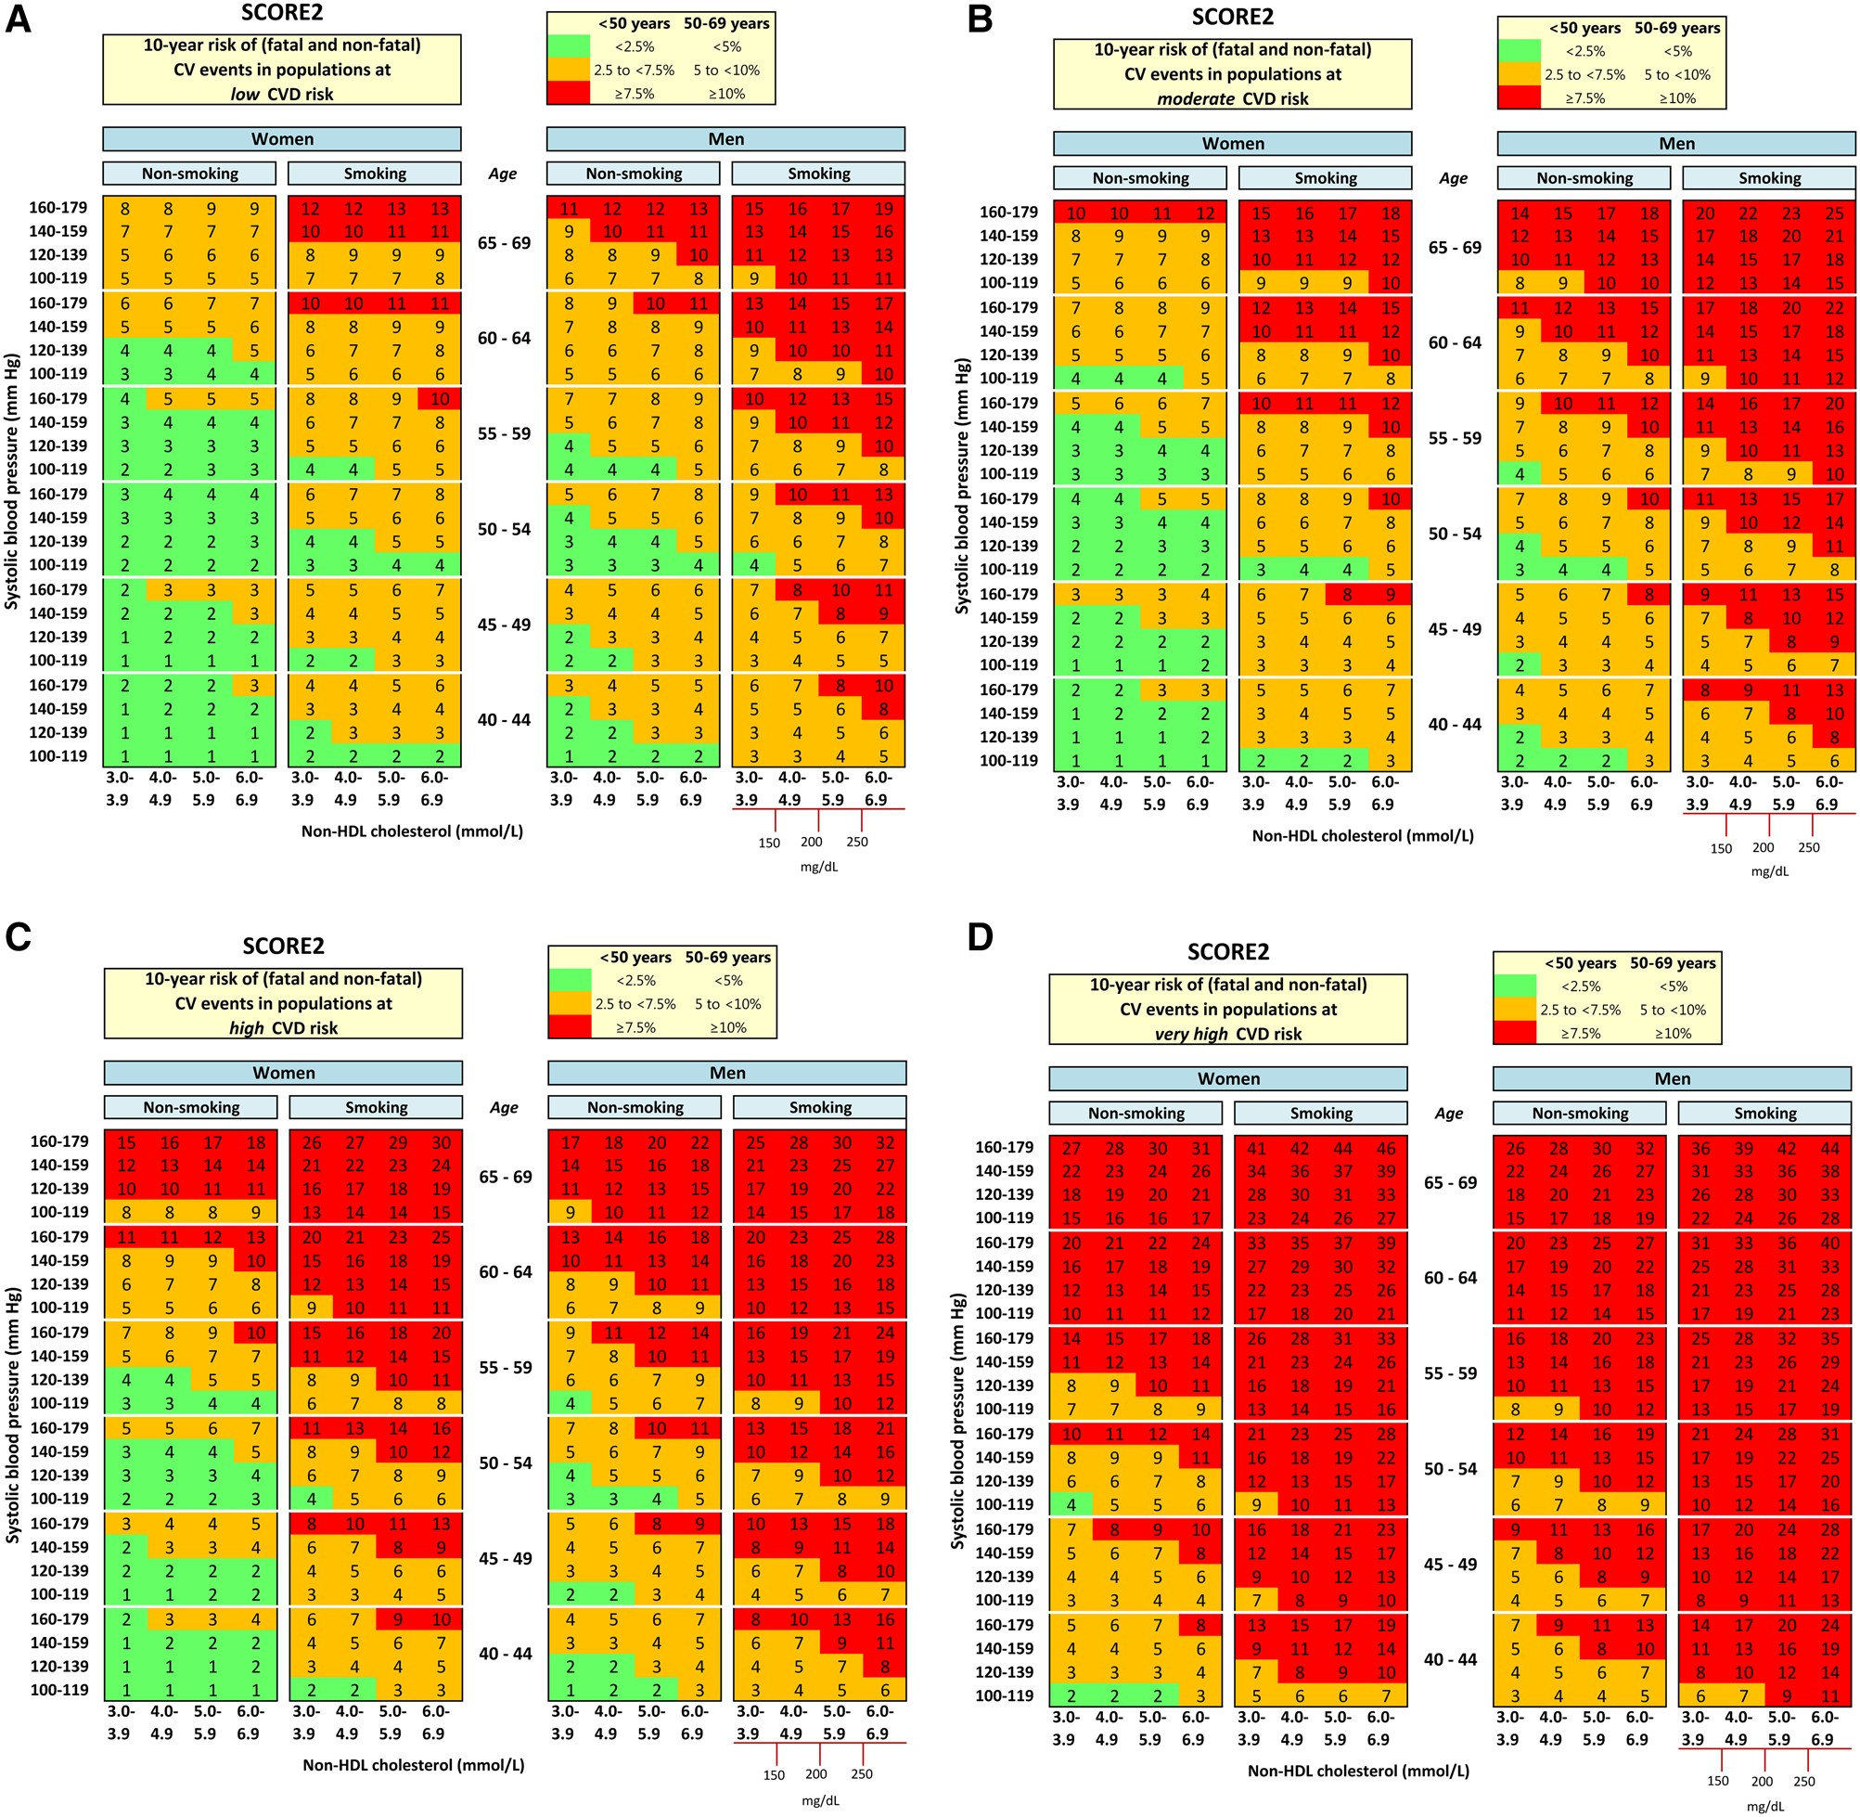
Notes:
Örneğin, sistolik kan basıncı 140 mmHg, toplam kolesterolü 5,5 mmol/L ve HDL kolesterolü 1,3 mmol/L olan 50 yaşında sigara içen bir erkek için tahmini 10 yıllık KVH riski düşük riskli ülkelerde bu oran %8 ,çok yüksek riskli ülkelerde %19,0'a kadar çıkmaktadır.

Slide 29
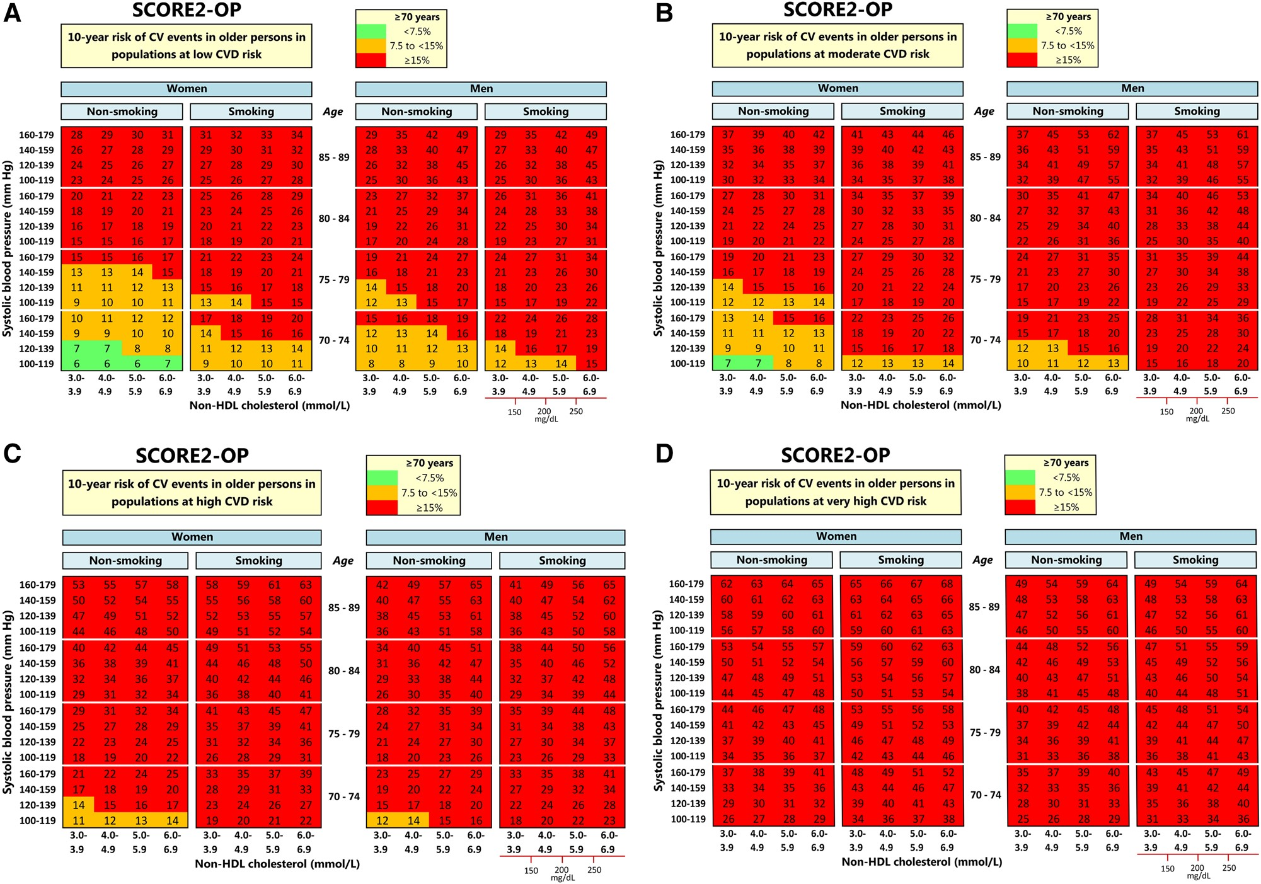
Notes:
Yaşlı kişilerde KVH risk tahmininde çeşitli özel hususlar geçerlidir. Birincisi, lipidler ve kan basıncı gibi klasik risk faktörleri ile KVH riski arasındaki ilişkinin derecesi yaşla birlikte zayıflar. ⁶⁹ İkincisi, KVH'sız sağkalım genel sağkalımdan yaş arttıkça giderek ayrışır çünkü KVH dışı mortalite riski artar

Slide 30
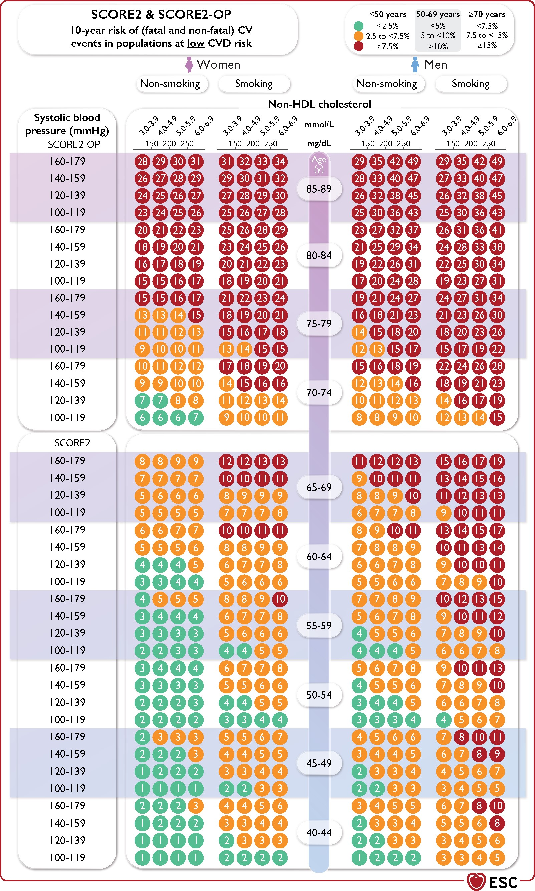

Slide 31
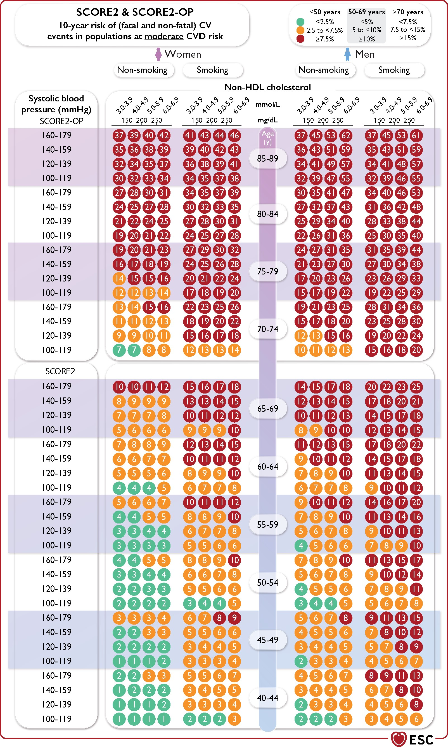

Slide 32
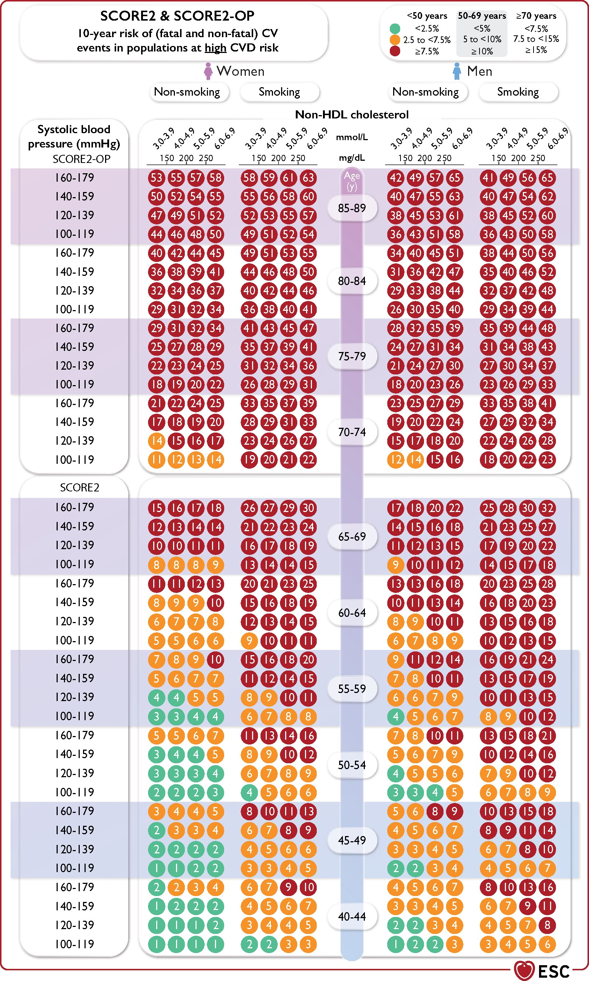

Slide 33
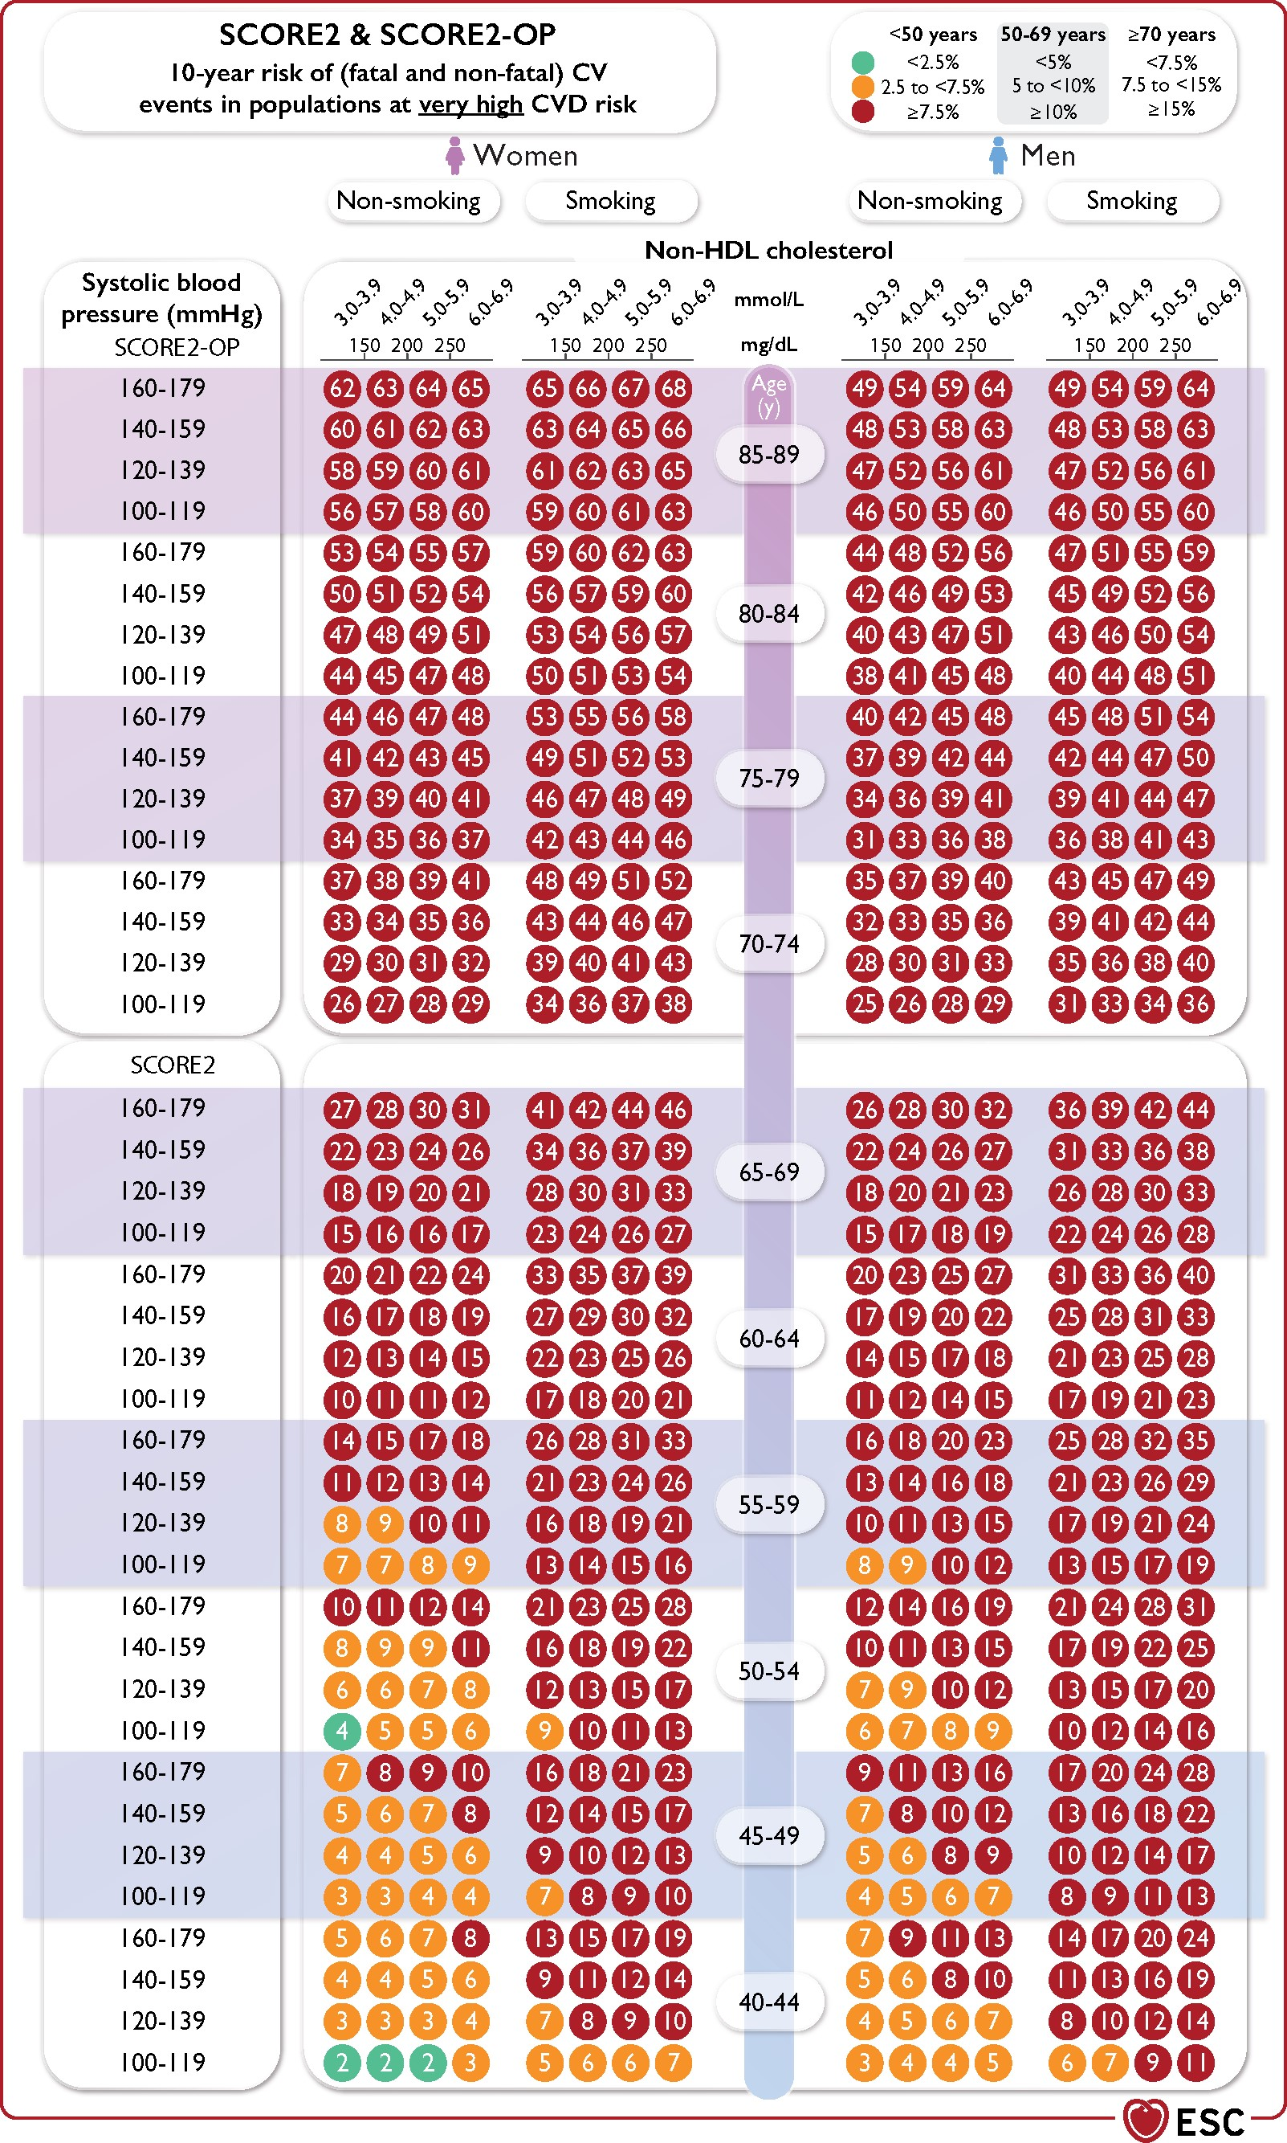

Slide 34
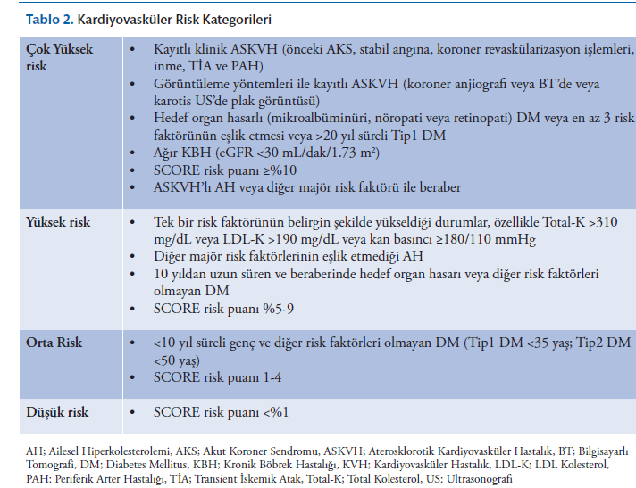

Slide 35
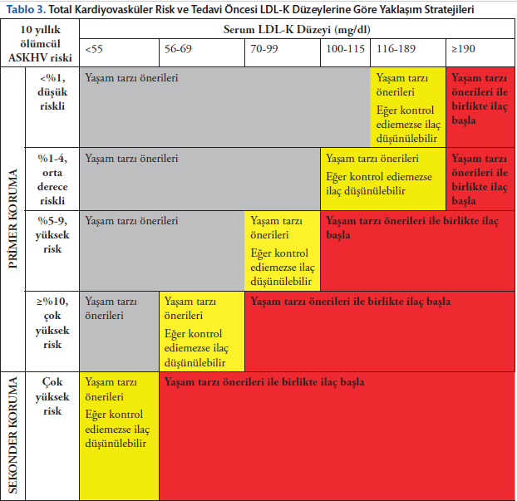
Notes:
-Primer Korunma: Hastalarda gecirilmiş bir KVH veya KVH riskini onemli olcude arttıran kronik bobrek yetmezliği ve DM gibi bir hastalığı yokken statin tedavisi ile gelecekte gelişmesi olası KVO’ları onleme amacıyla tedavi başlanmasına primer korunma amaclı tedavi denir.
-- Riski ne olursa olsun LDL-K ≥190 mg/dl olan bireyler
- SCORE riski >5 ve <10 olan LDL-K değeri ≥100 mg/dl olan bireyler
- SCORE riski ≥%10 olan ve LDL-K ≥70 mg/dl olan bireylere yaşam tarzı değişiklikleri ile birlikte statin tedavisinin başlanmasında yarar vardır
- Diğer durumlar icin oncelik yaşam tarzı değişikliğidir.
-LDL kolesterol hedefleri: Cok yuksek riskli hastalarda LDL-K <55 mg/dL ve tedavi oncesi değere gore %50’den fazla duşuş hedeflenir. Yuksek riskli hastalarda ise hedef LDL-K <70 mg/dL ve tedavi oncesi değere gore %50’den fazla duşuş olmalıdır. Orta derece riskli kişiler icin <100 mg/dL, duşuk riskli kişiler icin ise <115 mg/dL LDL-K duzeyleri hedeflenmelidir.

Slide 36
İlaç dışı tedaviler
Kardiyovasküler riskin azaltılması amacıyla;
meyve, sebze, tam tahıl, baklagiller, yüksek çözünürlüğü olan lifli gıdalarla beslenilmesi,
günlük alınan total kalorinin azaltılması ve işlenmiş gıdalardan (tuzlanmış, füme edilmiş, tütsülenmiş et gibi gıdalar, salam, sosis, sucuk) kaçınılmalı

Slide 37
İlaç dışı tedaviler
Yağı azaltılmış süt ürünleri, balık, yağsız et, derisi çıkartılmış kümes hayvanları tercih edilmeli, tuz tüketimi azaltılmalı
Notes:
-

Slide 38
İlaç dışı tedaviler
Düzenli fiziksel aktivite;
  Bireyler aşırı kilolu olmasalar bile ≥ 30 dk/g düzenli fiziksel aktivite dislipidemi ile mücadelede önemli bir katkı sağlamakta
  Her 10 kg kayıp ile LDL-K duzeyinde 8 mg/dL’lik bir azalma
  Her 1 kg kayıp ile HDL-K duzeyinde ortalama 0.4 mg/dL’lik artış

Slide 39
İlaç dışı tedaviler
Düzenli fiziksel aktivite;
  Egzersiz yoğunluğunun değerlendirilmesinde
  Maksimum kalp hızı: 220-yaş
    Maksimum kalp hızının %40-50’a ulaşıldığı egzersizler düşük yoğunlukta egzersiz
    %50-70’e ulaşıldığı egzersizler orta yoğunlukta
    maksimum kalp hızının >%70 uzerinde olduğu egzersizlerin de ağır yoğunlukta egzersizler
Aerobik egzersiz programının en ideali günde en az 20-30 dakika, haftada 3-6 defa tekrarlanabilen ölçüde olmalıdır.
Notes:
Orta hızlı yurume (postacı yuruyuşu), bisiklet binme, dans, tenis, tırmanma, bahcede cim bicme aerobik egzersize ornek olarak verilebilir.
Gün boyunca 90 dakikayı gecen fiziksel inaktiviteden kaçınılmalı
Hastalar egzersiz sıklığını zamanla artırmaları yönünde cesaretlendirilmelidir

Slide 40
İlaç dışı tedaviler
Sigara;
  LDL-K, TG düzeylerini arttır
  En belirgin etkisi HDL-K
  İçiciliğin bırakılması ile HDL-K
Potansiyel zararlı etkileri nedeniyle dislipidemi tedavisinde alkol alımı önerilmez.
Notes:
-Sigara iciciliği plazma LDL-K, TG ve VLDL duzeyini arttırırken, HDL-K duzeyini duşurur. En belirgin etkisi HDL-K duşuşu uzerinedir ve sigara iciciliğinin bırakılmasıyla hem HDL-K duzeyi hem de partikul buyukluğu artar ve bu sigara iciciliğinin bırakılmasıyla azalan KVH riskiyle ilişkilendirilmiştir. Sigara dislipidemiye yol acmadan da damar duvarında geri donuşumlu kolesterol akımını inhibe ederek ateroskleroza neden olur. LDL oksidasyonunun artmasına ve hiperkoagubiliteye ne olur. Alkol kullanımının dislipidemi tedavisinde etkinliğini gosteren randomize kontrollu calışma yoktur.
Potansiyel zararlı etkileri nedeniyle dislipidemi tedavisinde alkol alımı onerilmez.

Slide 41
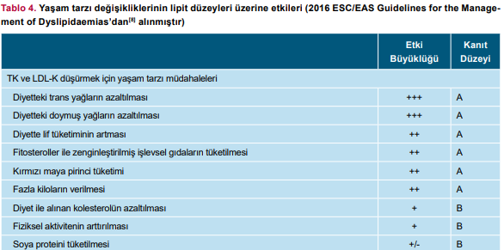
İlaç dışı tedaviler

Slide 42
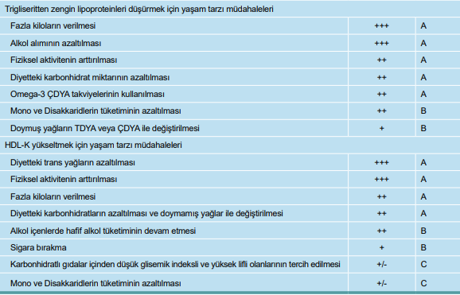
İlaç dışı tedaviler

Slide 43

İLAÇ TEDAVİLERİ
Statinler
Kolesterol emilim inhibitörleri
Safra asidi bağlayıcılar
Fibratlar
Niasin
Omega-3 yağ asitleri
Aferez

Slide 44
İlaç Tedavisi-Statin
Statinler;
  HMG-CoA reduktaz enzimini inhibe eder
  LDL-K düzeyinde her 38,6 mg/dL düşüş; koroner olayları %23, KAH’a bağlı ölüm oranını %20 ve total mortaliteyi %10 azalttığını tespit edilmiş.
  LDL-K düşürücü etkisi 1-2 hafta içerisinde başlamakta
  TG düzeylerini de %10-20 düşürür
  Çoğu karaciğerden metabolize olmakta (CYP3A)
Kolesterol sentezi başlıca gece gerçekleştirildiğinden yatmadan önce alınmaları önerilir.
Notes:
-Pravastatin, rosuvastain ve pitavastatin haric tum statinler buyuk oranda karaciğerde metabolize olurlar

Slide 45
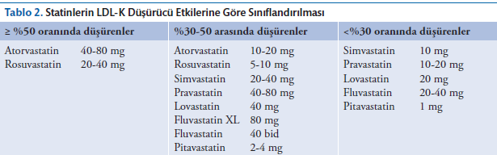
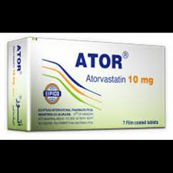
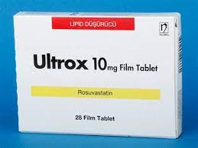
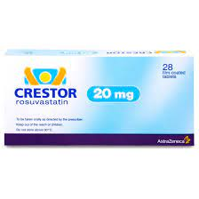
İlaç Tedavisi-Statin
Notes:
Yüksekcyoğunluklu statin td
Orta yogunluklu stattin ted
--Atorvastatin ve rosuvastatin ile beklenen kolesterol duşuşu diğer statinlerden daha yuksektir. Fluvastatin 40 mg/ gun dozunda diğer statinlere gore daha az potent olmakla birlikte, ilac etkileşimi ve kas-iskelet yan etkisi en duşuk olan statindir

Slide 46
Statin-Yan Etki
Statinlerin en sık görülen yan etkileri;
  Baş ağrısı
  Karın ağrısı
  Konstipasyon
  Bulantı
  İştahsızlık
  Diyare
  Muskuler problemler
  Hepatotoksisite

Slide 47
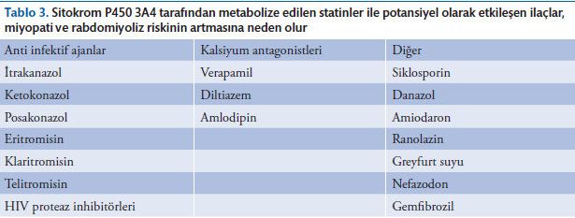
İlaç Tedavisi-Statin

Slide 48
Statin-Yan Etki
Miyopati; statinlerin klinik olarak en önemli yan etkisidir.
Statin ilişkili miyalji ve miyopatide tedavinin kesilmesi ile semptomlar kaybolur. Tekrar başlandığında semptomlar geri döner. Bu durum klinik tanıyı koymak icin önemlidir.
Açıklanamayan kas ağrısı ve güçsüzlüğü ile birlikte
CK >10 kat fazla artış
Rabdomiyolizde CK >40 kat artış bulunmakta olup, renal hasar ve miyoglobinüri

Slide 49
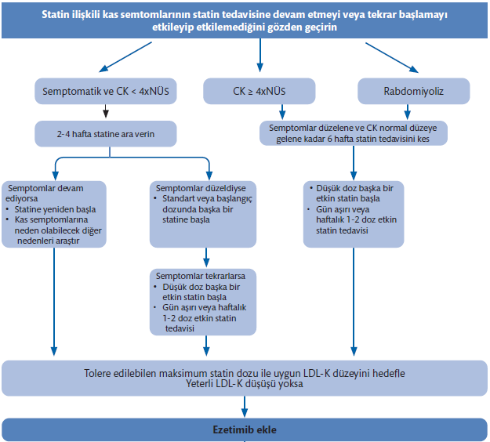
Notes:
-Statin Tedavisi Esnasında Karşılaşılan Kas Problemlerine Yaklaşım Şeması
-Bu aşamadan sonra statin intoleransının yonetiminde ilac değişimi, gun atlayarak ilac kullanımı, statin dışı
lipid duşurucu tedaviler veya lipid duşurucu ilac dışı tedavi secenekleri denenebilir (14).
-Statin intoleransı tespit edilen bir hastada lipofilik statinlerden hidrofilik statinlere geciş (pravastatin,
fluvastatin), CYPP450 ile metabolize olan statinler yerine CYP450 yolağı ile metabolize olmayan statinlere (pravastatin, rosuvastatin ve pitavastatin) geciş veya daha potent bir statinin
duşuk dozuna geciş denenebilir
-Çalışmalar farklı statine gecildiğinde ya da doz azaltıldığında problemin kaybolabildiğini ya da tekrarlamadığını gostermektedir.
Statin kullanan ve şikayetleri bulunmayan bir hastada rutin CK takibi onerilmez. Ama statin başlanmadan once CK duzeyinin gorulmesi ileride gelişebilecek miyaljinin ayırıcı tanısında yardımcı olacaktır

Slide 50
Statin-Yan Etki
Gebelik ve emzirme döneminde statin verme!
Renal yetmezliği olanlarda atorvastatin ve fluvastatin doz ayarına gerek olmaksızın kullanılabilir.
Kronik karaciğer hastalığı ve yüksek kardiyovaskuler riski bulunanlarda düşük doz pravastatin tercih edilmelidir.

Slide 51
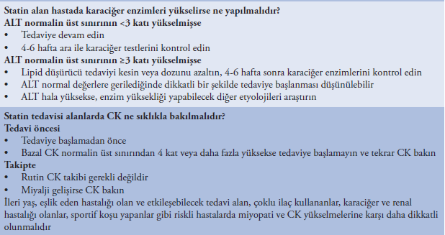
Statin-Yan Etki

Slide 52
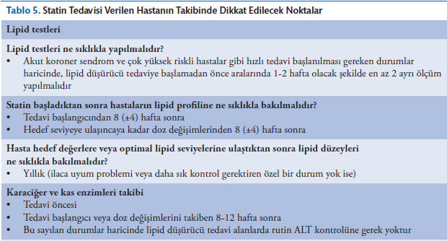
Statin-Yan Etki

Slide 53
İlaç tedavisi-Ezetimib
Kolesterol emilim inhibitörüdür.
Yağda eriyen vitamin emilimini bozmaksızın diyetle alınan kolesterolun ve biliyer kolesterolun intestinal emilimini bloke eder.
Doz: 1x10mg
LDL-K %18 düşürür
Notes:
Statin-ezetimib kombinasyon tedavisi ile tek başına statin kullanan hastalara kıyasla LDL-K düzeyini ilave %15 düşürür

Slide 54
İlaç tedavisi-Ezetimib
Yan etki;
  Major bir yan etkisi yoktur.
  Diyare
  Karında şişkinlik
  Karın ağrısı
  Yorgunluk
Gebelik ve ciddi karaciğer hastalıklarında kontraendike
Statin intoleransı olanlarda
Yeterli lipid kontrolü sağlanamamışsa
Notes:
-. Statin intoleransı olanlarda ve statin tam dozla yeterli lipid kontrolu sağlanamayan hastalarda ikinci ilac olarak tercih edilmesini oneriyoruz.

Slide 55
İlaç tedavisi-Safra Asidi Bağlayıcıları
Kolesevelam, kolestiramin ve kolestipol safra asidini bağlayıcı reçinelerdir
Bağırsaktan emilemez ve sindirim enzimlerinden etkilenmez
Kolesterolün emilimi engellenir.
Safra asidi sentezi artar
LDL-K düşer
Emziren ve gebelerde güvenle kullanılır
Notes:
Safra Asidi Bağlayıcıları
. Safra asitlerine bağlanarak enterohepatik donguyu bozarlar, boylece kolesterolun bağırsaktan emilimi engellenir. Safra asidinden yoksun kalan karaciğer kendi kolesterol havuzunu kullanarak safra asidi sentezler ve boylece LDLR ekspresyonu artar. Bu da kanda LDL-K duzeylerinde duşuşe yol acar.

Slide 56
İlaç tedavisi-Safra Asidi Bağlayıcıları
Yan etkiler;
  Yağda eriyen vitamin eksikliği
  Gaz
  Kabızlık
  Bulantı
  İlaç emilimini engeller! 4 saat önce veya 1 saat sonra alınmalı
TG düzeyini arttırır
  TG >300mg/dl ise kullanılmamalı
  Tedavi sırasında TG>400mg/dl olduğunda kesilmeli
Notes:
-amiadoron, digoksin, warfarin, tiyazidler, beta blokerler ve levotiroksin gibi pek cok ilacın emilimini bozarlar. irlikte kullanılan ilacların emilimlerinin etkilenmemesi icin safra asit sekestranlarından ya 4 saat once ya da en az 1 saat sonra alınması uygundur.

Slide 57
İlaç Tedavisi-Fibratlar
Fenofibrat ve gemfibrozil
PPAR-α agonisti
Fibratlar orta ve şiddetli HTG varlığında (TG >500 mg/dL) pankreatit riskini önlemek için,
hafif HTG olgularında ise (TG = 150-500 mg/dL) aterosklerotik kardiyovaskuler hastalık riskini azaltmak için uygun hastalarda kullanılabilen ajanlardır
Yan etki;
  GİS problemleri
  Döküntü
  Miyopati statinlerden 5,5 kat fazla
  Safra taşı
  KCFT yüksekliği
Notes:
-Fibratlar
Fibratlar, bir nukleer transkripsiyon faktoru olan peroksizom proliferator aktive edici reseptor (PPAR)-α agonistidirler.
HDL-K duzeylerinde ise orta duzeyde %6-18 oranında artışa neden olurlar (71,72). Ayrıca fibrat tedavisi LDL-K konsantrasyonunu anlamlı bir şekilde değiştirmeksizin Kullanımda olan fibrat molekulleri fenofibrat ve gemfibrozildir.
-Gastrointestinal rahatsızlık
(%5) ve deri dokuntuleri (%2) nispeten daha sık bildirilmiştir. Ancak fibrat tedavisinin en iyi bilinen yan etkileri miyopati, karaciğer enzim yuksekliği ve safra kesesi taşıdır (84). Fibrat
monoterapisi ile (ozellikle gemfibrozil) miyopati riski statinlerden 5.5 kat daha fazladır ve bu
oran farklı fibratlar veya statin kombinasyonları ile değişkenlik gosterir.

Slide 58
İlaç Tedavisi-Niasin
Karaciğerde VLDL sekresyonunu azaltır
  IDL ve LDL azalmış olur. (%15)
Karaciğerde apo A1 arttırır
HDL-K artar (%25)
TG düzeylerini %20-40 düşürür
Özellikle hiperkolesterolemi ve düşük HDL-K seviyeleri ile ilişkili kombine dislipidemisi olan hastalarda etkindir.
Fibrat tedavisine rağmen TG >500mg/dl olanlarda
Niasin ile kardiyovaskuler korumada net bir yarar gösterilemediği için bu amaçla rutin olarak
kullanılmamalıdır.
Notes:
--Nikotinik Asit (Niasin)
Niasin; HDL-K duzeyini artırıp LDL-K ve TG duzeylerini etkili bir şekilde duşuren, kuvvetli bir ajandır. Karaciğere yağ asidi akımını ve karaciğer tarafından VLDL sekresyonunu azaltır. Bu etki kısmen adipoz dokuda hormon duyarlı lipazın etkisi aracılığı ile ortaya cıkmaktadır. Nikotinik asidin hem karaciğer hem adipoz dokuda anahtar etki bolgeleri vardır. Karaciğerde diacilgliserol transferaz (DGAT)-2’i inhibe eder ve karaciğerden VLDL partikul sekresyonunda azalma ortaya cıkar, boylece hem IDL hem de LDL partikulleri azalmış olur. Ayrıca karaciğerde apo A1 uretimini uyararak HDL-K ve apo A1 duzeylerini yukseltir. Sonuc olarak lipid metabolizması uzerindeki etkinlikleri aşağıdaki gibi ozetlenmiştir:
- Lipolizin baskılanması
- TG ve VLDL-K sekresyonunda hepatik sentezde azalma
- Apo B parcalanmasında artma
- HDL-K katabolizmasında azalma
HDL-K duzeyi %25 kadar yukseltir, LDL-K duzeyi %15-18 azaltır, TG duzeyi %20-40 azaltır. ozellikle hiperkolesterolemi ve duşuk HDL-K seviyeleri ile ilişkili kombine dislipidemisi olan hastalarda etkindir. Sonuc olarak nikotitik asitin KAH veya KAH eşdeğeri olan hastalarda kardiyovaskuler sonlanım noktaları uzerine faydalı etkisi buyuk randomize calışmalarda saptanmamıştır, bu yuzden gunumuzde kullanımı fibrat tedavisine rağmen TG duzeyi > 500 mg/dL olan hastalarda sınırlı kalmıştır.

Slide 59
İlaç Tedavisi-Niasin
Yan etki;
  Hiperglisemi DM’de dikkat!
  Ateş basması
  Hepatotoksisite, fulminan hepatit
  Hiperürisemi
  Gastrointestinal semptomlar (%20 bulantı)
Notes:
Hiperglisemi: Nikotinik asit, duyarlı hastalarda daha fazla olmak uzere plazma gukoz seviyelerini
yukseltebilir. Diyabetiklerde ise kan şekeri regulasyonunu bozabilmektedir.
Ateş basması: Standart dozlarda (1.5-4.5 gr/g) %80 oranında ateş basması gorulebilmektedir
Hepatoselluler enzim artışı: Şiddetli hepatotoksisite, fulminan hepatit ve sarılık bildirilmiştir.
Hiperurisemi:
Gastrointestinal semptomlar: Ozellikle bulantı %20 oranında gorulebilmekte

Slide 60
İlaç Tedavisi-Omega 3 Yağ Asitleri
Omega-3 poliansature yağ asitleri, balık sıvı yağları içinde fazla miktarlarda bulunmaları nedeniyle balık yağı olarak bilinmektedir.
Trigliserit seviyesini düşürür
LDL düzeyini etkilemeden aterojenik etkisini azaltır
Antitrombotik etkilerinden dolayı ozellikle aspirin/klopidogrel alan hastalara ilave olarak verildiğinde kanama riski artabilir
Gebelikte √
Notes:
-Omega-3 Yağ Asitleri
Uzun zincirli omega-3 poliansature yağ asitleri olan eikosapentaenoik asit (EPA) ve dokosaheksaenoik asit (DHA), HTG tedavisinde kullanılmakta olan ilaclardandır. Omega-3 poliansature yağ asitleri, balık sıvı yağları icinde fazla miktarlarda bulunmaları nedeniyle balık yağı olarak Bilinmektedir.
TG ve kolesterol seviyesini duşurur. Ek olarak Omega-3 yağ asidinin daha
aterojenik olan kucuk-yoğun LDL yapısını buyuttuğu ve LDL duzeylerini etkilemeden LDL alt gruplarının aterojenik etkisini azalttığı. Ancak gunde 3 g’dan fazla EPA+DHA alan hastalar icin kanama eğilimi riskinden dolayı doktor kontrolunde tedaviye devam edilmelidir. Antitrombotik etkilerinden dolayı ozellikle aspirin/klopidogrel alan hastalara ilave olarak verildiğinde kanama riski artabilir. gebelikte kullanımı guvenilir
Hipertrigliseridemi fibrat ya da statinlerle kontrol edilemiyorsa TG duşurmek icin tedaviye omega-3 yağ asitleri eklenebilir.

Slide 61
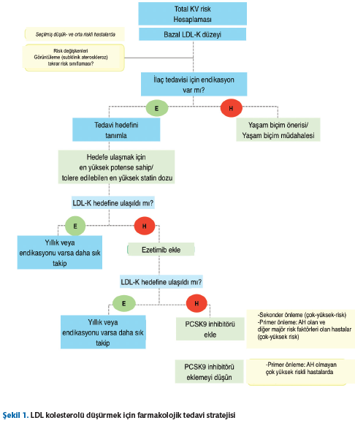
Kombinasyon Tedavisi
Notes:
-Bircok hastada LDL-K hedefleri monoterapi ile sağlanabilmesine rağmen, yuksek riskli veya cok yuksek riskli hastaların onemli bir kısmında ek tedavi gerekir. Bu vakalarda kombinasyon tedavisi mantıklıdır. Cok yuksek riskli ve maksimum tolere edilebilen statin tedavisine rağmen hedef LDL-K duzeyine ulaşamayan hastalarda ezetimib ile kombinasyon ve hala hedef sağlanmazsa PCSK9 inhibitoru eklenmesi onerilir.

Slide 62
Hipertrigliseridemi
Trigliseritler vücudumuzun temel enerji kaynaklarından biri
Karaciğerde TG üretiminin esas nedeni diyetle alınan yağlar değil karbonhidratlar
Yüksek TG düzeyleri; artmış ASKVH, hepatik steatoz ve pankreatit riski ile ilişkili
Normal <150mg/dl
Her üç kişiden biri >150mg/dl

Slide 63
Hipertrigliseridemi
TG düzeyleri;
  150-499 mg/dl hafif HTG
  500-1000 mg/dl orta HTG
  >1000 mg/dl şiddetli HTG
Gün içinde en düşük düzeyleri saat 03:00’de, en yüksek düzeyleri ise öğleden sonra ölçülür.
Notes:
Bir olguda HTG saptandığında oncelikle sekonder nedenler acısından değerlendirme onerilir.
Eğer sekonder bir neden saptanırsa oncelikle bu nedenin tedavisine odaklanmalıdır. Sekonder bir neden tespit edilemezse hastada primer (ailesel) dislipidemi olduğu duşunulebilir

Slide 64
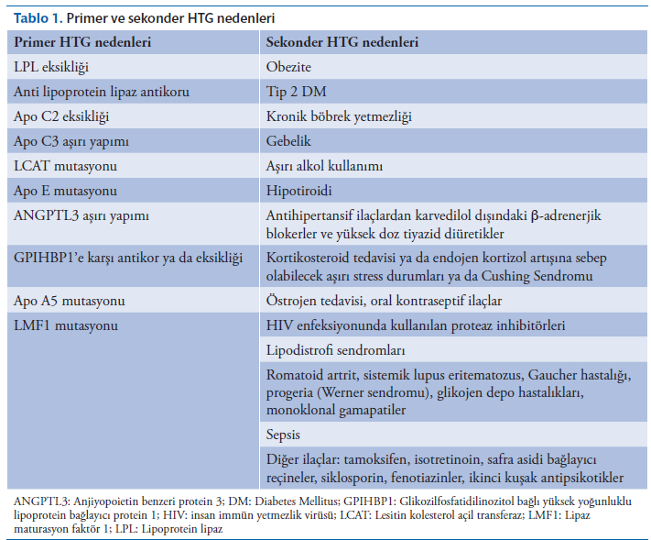
Hipertrigliseridemi

Slide 65
Hipertrigliseridemi Tedavisi
Sekonder nedenlerin tedavisi
Yaşam tarzı yönetimi!
Şiddetli HTG; günlük yağ alımında ciddi kısıtlama
Notes:
-Hipertrigliseridemi coğu defa potansiyel olarak duzeltilebilir bir neden yuzunden şiddetlenir. Bu yuzden bir HTG olgusunda yaşam tarzı yonetimi pek cok defa etkili olur. Obeziteli olgularda ağırlık kontrolu, konsantre şeker ve alkolden kacınılması ve aerobik egzersizde artış, TG duzeylerini arttıran ilaclardan kacınmak ve diyabetlilerde iyi glisemik kontrol TG duzeylerini etkin bicimde duşurur.
Bir HTG olgusuna ilac tedavisi başlansa da başlanmasa da yaşam tarzı değişikliği mutlaka gerektiği gibi yerine getirilmelidir.
-Şiddetli HTG olgularında ise gunluk yağ alımında ciddi kısıtlamaya gidilmesi gerekir.

Slide 66
Hipertrigliseridemi Tedavisi
Hafif ve Orta düzeydeki HTG;
  Kalori kısıtlaması
  Ağırlık kontrolü
  Fazla karbonhidrat alımının kısıtlanması
  Konsantre şeker ve fruktoz alımının engellenmesi
  Glisemik indeksi yüksek besinlerin kısıtlanması
  Omega 3 tüketiminin artması
  Egzersiz
Notes:
-Hafif ve orta duzeydeki HTG olgularında kalori kısıtlaması ve ağırlık kontrolu esasına dayanan ve fazla karbonhidrat alımının kısıtlandığı, konsantre şeker ve fruktoz alımının engellendiği bir beslenme bicimi esastır. Karaciğerde TG uretiminin esas nedeni diyetle alınan yağlar değil karbonhidratlardır. Boyle olgularda rafine karbonhidrat, meyve suyu gibi glisemik indeksi yuksek besinlerin kısıtlanması, yuksek miktarda omega-3 yağ asitleri iceren balıkların tuketimi ve aerobik egzersiz yapmak tıbbi beslenme tedavisinin temelini oluşturur.
-düşük glisemik indeks: Rafine edilmemiş, posa içeriği yüksek olan tam tahılların glisemik indeksi düşüktür. Diyet posasının en iyi kaynakları taze sebze ve meyveler, tam tahıllı ürünler ve kurubaklagillerdir.

Slide 67
Hipertrigliseridemi Tedavisi
Hafif ve Orta düzeydeki HTG; yaşam tarzı değişikliği ve uygun tıbbi beslenme tedavisine rağmen TG>200mg/dl olan yüksek ASKVH riskli olgularda ilaç tedavisi olarak öncelikle statinler tercih edilmelidir.
Hipertrigliseridemili olgularda TG >500 mg/dL’de ilk sırada kullanılması onerilen ilaclar fibratlardır.
Fibratlar, mevcut tedavi secenekleri icinde etkisi en guclu olan ajanlardır. Hem açlık hem de postprandiyal TG duzeylerini duşurmede etkindirler.
Yeterli düşüş yoksa omega3/Niasin
Notes:
--Bu olgularda tedavinin temel amacı ASKVH gelişmesini onlemek olduğu icin, etkinliği en iyi bilinen ilaclar olan statinler oncelikle tercih edilmelidirler. Statinler TG duzeylerinde %10–20 oranında duşme sağlarlar.
-

Slide 68
Hipertrigliseridemi Tedavisi
HTG’si olan hastalarda genel tedavi önerisi;
  Yüksek riskli hastalarda KVH riskini azaltmak için TG >200 mg/dL olunca statin başlanması
  Statin tedavisine rağmen TG duzeyleri 135-499 mg/dL arasında olan yüksek riskli hastalarda bir omega-3 (ikozapent etil 2x2 gr/gun dozunda) statinle beraber kombine verilebilir.
  Omega 3 olmaması halinde fenofibratla kombinasyon düşünülebilir.

Slide 69
Diyabetli hastada dislipidemi
Diyabetik dislipidemi (aterojenik dislipidemi) kardiyovaskuler veya tip 2 diyabet olgularında görülen karakteristik lipid bozukluğudur. Diyabete bağlı ölümlerin yaklaşık %60-70’inden ASKVH sorumludur.
İyi glisemik kontrole sahip tip 1 diyabetli hastaların lipid profili genel sağlıklı popülasyonla oldukca benzerdir .
Tip 2 diyabetli hastalarsa glisemi duzeyleri kontrol altında olsa bile serum lipidlerinde ceşitli bozukluklar coğunlukla bulunmaktadır

Slide 70
Diyabetli hastada dislipidemi
TG duzeyi <500mg/dL olan tüm diyabet hastalarında öncelikle statin tedavisi onerilir. Statin dozu ve tedavi hedefi hastaların 10 yıllık kardiyovaskuler olum riskine göre hesaplanır.
Lipid duşurucu tedavi alan hastalarda tedaviye başlandıktan 4-12 hafta sonra, doz değişikliği yapıldığında ve sonrasında yılda bir defa lipid profiline bakılmalıdır.

Slide 71
Diyabetli hastada dislipidemi
Glisemik kontrol sağlanmasına ve yaşam tarzı ile ilişkili duzenlemelere (kilo kaybı, rafine karbonhidratlar ve alkolun kısıtlanması) rağmen serum TG duzeyi cok yuksek ise (>500 mg/dL) pankreatit riskini azaltmak icin tedaviye fibrat eklenebilir.
LDL kolesterol hedeflerine ulaşıldığı halde non-HDL-K düzeylerine ulaşılamayan ve çok yüksek KVH riski olan hastalarda (TG >200mg/dL ve HDL-K <40mg/dL) statin tedavisine fenofibrat eklenmesi yararlı olabilir.

Slide 72
İlaç raporu SUT kuralları
Statinler ve Kolestiramin
Statin ve Kolestiramin preparatlarını daha once kullanmayan hastalarda, uzman hekim raporuna dayanılarak kullanılmaya başlanır;
LDL kolesterol duzeyinin 190 mg/dL’nin ustunde olduğu durumlarda,
LDL kolesterol duzeyinin 160 mg/dL’nin ustunde olduğu durumlarda; iki (2) ek riskfaktoru varsa,
LDL kolesterol duzeyinin 130 mg/dL’nin ustunde olduğu durumlarda; uc (3) ek risk faktoru varsa,
LDL kolesterol duzeyinin 70 mg/dL’nin ustunde olduğu durumlarda; DM, AKS, geçirilmiş MI, gecirilmiş inme, KAH, PAH, abdominal aort anevrizması veya karotis arter hastalığı olanlarda.
Notes:
(2) Birinci fıkranın b ve c bentleri icin ek risk faktorleri aşağıda belirtilmiştir:
a) HT,
b) Ailede erken KVH oykusu,
c) Altmış beş (65) yaş ve ustu hastalar.
*en az bir (1) hafta ara ile iki (2) defa olmak
uzere, yapılmış kan lipid duzeylerinin her ikisinde de yuksek olduğunu gosteren tetkik sonucları
belirtilir.

Slide 73
İlaç raporu SUT kuralları
Statinler ve Kolestiramin
Rosuvastatinin 20 mg/gun ve uzeri etken madde iceren dozları, atorvastatin, simvastatin ve pravastatinin 40 mg/gun ve uzeri etken madde iceren dozları, fluvastatinin 80 mg/gun ve uzeri etken madde iceren dozları (kombinasyonları dahil) kardiyoloji, kalp ve damar cerrahisi, endokrinoloji veya geriatri uzman hekimlerince duzenlenecek uzman hekim raporuna dayanılarak bu hekimlerce recete edilir.
Kolestiramin; birinci, ikinci ve ucuncu fıkralarda yer alan kullanım koşulları esas alınmak uzere, kardiyoloji, kalp ve damar cerrahisi, endokrinoloji, ic hastalıkları veya nöroloji uzman hekimlerince duzenlenecek uzman hekim raporuna dayanılarak tum hekimlerce recete edilir.

Slide 74
İlaç raporu SUT kuralları
Fibratlar
Statin dışındaki lipid duşurucu ilaclar;
a) Trigliserid duzeyinin 500 mg/dL’nin ustunde olduğu durumlarda veya
b) Trigliserid duzeyi 200 mg/dL ustunde olan; DM, AKS, gecirilmiş Mİ, geçirilmiş inme, KAH, PAH, abdominal aort anevrizması veya karotis arter hastalığı olanlarda, kardiyoloji, kalp ve damar cerrahisi, endokrinoloji, ic hastalıkları veya noroloji uzman hekimlerince duzenlenecek uzman hekim raporuna dayanılarak tum hekimlerce recete edilir.

Slide 75
İlaç raporu SUT kuralları
Rapor yenileme
Raporlu hastalarda raporun yenilenmesi durumunda, yapılan tetkik sonucu dikkate alınmadan,daha once alınmış ilacın teminine esas olan bir onceki raporun duzenlenme tarihi veya tedaviye başlama tarihi ve başlama değerlerinin raporda belirtilmesi yeterlidir.
Ancak yeni yapılan tetkikin sonucu başlama değerlerine uygunsa onceki rapora ait bilgilere gerek olmaksızın yeni rapor duzenlenir.

Slide 76
Kaynaklar
https://www.uptodate.com/contents/overview-of-atherosclerotic-cardiovascular-risk-factors-in-females?search=aterosklerotik%20ve%20ardiyovask%C3%BCler%20hastal%C4%B1k%20eidemiyoloji&sectionRank=1&usage_type=default&anchor=H2&source=machineLearning&selectedTitle=2~150&display_rank=2#H2
Dislipidemilerin Tedavisine İlişkin 2016 ESC/EAS Kılavuzu
Pathogenesis of atherosclerosis: https://www.uptodate.com/contents/pathogenesis-of-atherosclerosis?search=ateroskleroz&source=search_result&selectedTitle=1~150&usage_type=default&display_rank=1
Guyton ve Hall tıbbi fizyoloji 13. baskı
TEMD dislipidemi tanı tedavi klavuzu 2021
Güncel kılavuzlar ışığında dislipidemi yönetiminin ilk basamağı: Yaşam tarzı değişiklikleri- Türk Aile Hek Derg 2019
Current Aile Hekimliği Tanı ve Tedavi
Cecil Essentials of Medicine
Temd obezite tanı tedavi klavuzu-2019

Slide 77
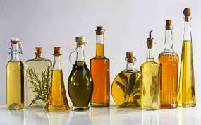
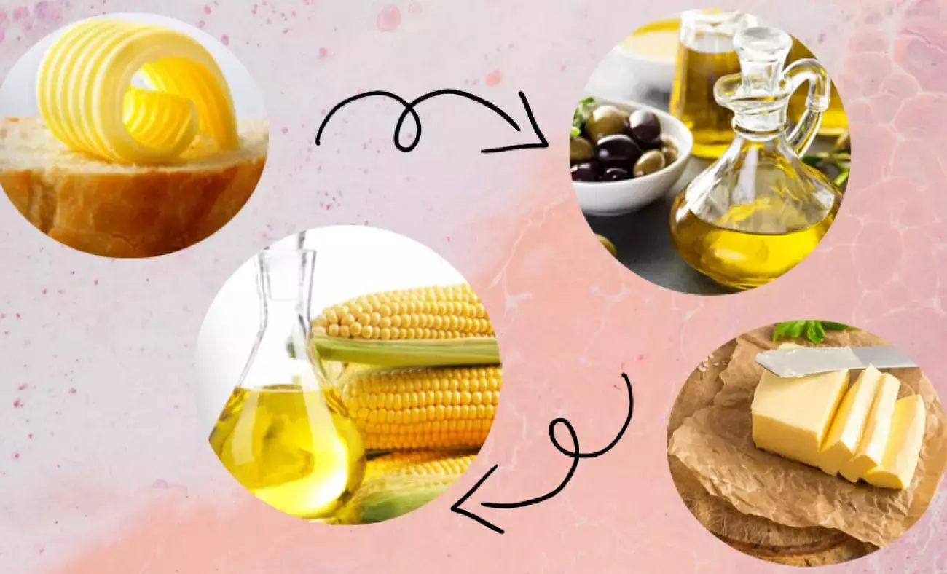
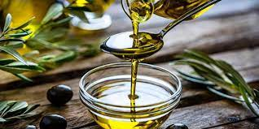
Dinlediğiniz için teşekkürler

